Slide 1
Presentasi Seminar Proposal
Optimasi Jaringan Transmisi dengan Pemasangan Synchronous Condensor
RISHAN KARANGAN
D032202010
27 Oktober 2021

Slide 2
Trend
Pusat-pusat pembangkit berada jauh dari area perkotaan
Pembangkit-pembangkit Listrik Baru bermunculan di lokasi-lokasi yang tidak menyediakan support tegangan jika dibutuhkan
Pelanggan berharap mendapat pasokan listrik non-stop (24/7)

Slide 3
Background
Banyaknya pembangkit berbasis energi terbarukan seperti PLTB dan PLTS yang akan masuk sistem tenaga Sulawesi Selatan.
Banyaknya generator pada unit yang pembangkit lama yang tidak dioperasikan.
Peran synchronous condenser dalam peningkatan stabilitas sistem tenaga.

Slide 4
Facts:
BO sistem Sulbagsel 15/11/2018
Pertama, gangguan akibat cuaca buruk di Transmisi Line Kabupaten Makale hingga Kota Palopo.
Kedua, gangguan di Transmisi line 275 kV Poso Sulawesi Tengah (Sulteng) hingga Latuppa karena malfunction.
Ketiga, pembangkit lepas di desa Punagaya, Kabupaten Jeneponto (650 MW). Sehingga pembangkit lainnya seperti PLTA Poso dan PLTA Bakaru, Kabupaten Pinrang, menjadi Under Frequency.

Slide 5
Formulasi Masalah
Bagaimana meningkatkan tegangan pada jaringan transmisi, baik pada keadaan steady state, transien, maupun saat terjadi kontingensi?
Bagaimana meningkatkan kapasitas hubung singkat dan transfer daya pada jaringan transmisi, baik pada keadaan normal maupun saat terjadi kontingensi?
Bagaimana memperkecil kedalaman voltage dip?
Bagaimana menurunkan losses pada jaringan?

Slide 6
Tujuan Penelitian
Meningkatkan tegangan pada jaringan transmisi, baik pada keadaan steady state, transien, maupun saat terjadi kontingensi.
Meningkatkan kapasitas hubung singkat dan transfer daya pada jaringan transmisi, baik pada keadaan normal maupun saat terjadi kontingensi.
Memperkecil kedalaman voltage dip.
Menurunkan losses pada jaringan.

Slide 7
Hipotesa
Daya reaktif tidak bergerak jauh, secara khusus pada saat kondisi beban berat, dan karena itu daya reaktif harus dibangkitkan dekat dengan titik dimana daya reaktif digunakan.
Generator sinkron jika digunakan sebagai Synchronous Condensor dapat digunakan untuk mengoptimalkan jaringan transmisi karena mampu menghasilkan dan menyerap daya reaktif secara kontinu saat diperluhkan.

Slide 8
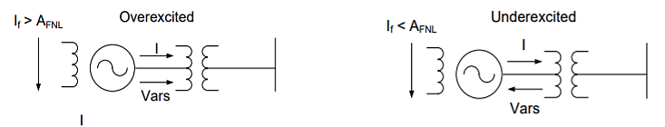
Synchronous Condenser
Mesin sinkron yang terhubung dengan sistem tenaga.
Dioperasikan sebagai motor tanpa beban.

Slide 9
Keuntungan Synchronous Condenser
Dapat menghasilkan maupun menyerap daya reaktif.
Dapat meningkatkan inersia sistem tenaga.
Meningkatkan nilai arus hubung singkat.
Tidak menghasilkan harmonisa
Tahan terhadap ketidakseimbangan

Slide 10
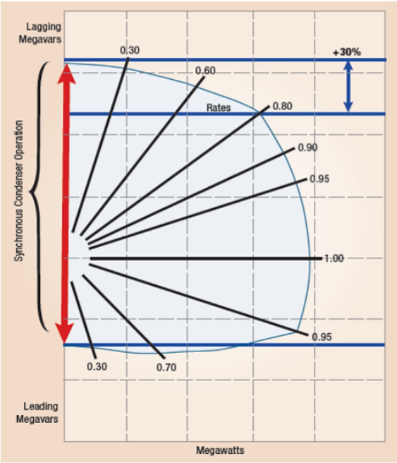
Kurva Kapabilitas Generator
Daya reaktif maksimal yang mampu dihasilkan synchronous condenser pada lebih tinggi 30% jika dibandingkan apabila beroperasi sebagai generator pada rating faktor daya-nya.

Slide 11
Ruang Lingkup
Fokus dari penelitian ini adalah untuk menentukan penempatan dan kapasitas terbaik dari Synchronous Condensor (SC) untuk mencapai tujuan penelitian dengan cara mengontrol daya reaktif pada jaringan transmisi yang menjadi obyek penelitian.
Acuan optimasi parameter dalam penelitian ini didasarkan pada aturan jaringan sistem tenaga listrik (grid code) Sulawesi.

Slide 12
Instrumen yang Digunakan
Penyetelan SC akan dilakukan dengan bantuan aplikasi MATLAB dengan menggunakan algoritma Particle Swarm Optimization (PSO) dan algoritma Pattern Search (PS).
Simulasi pengaruh penggunaan SC di dalam penelitian ini serta analisa Aliran daya akan dilakukan dengan menggunakan aplikasi DIgSILENT.

Slide 13
Sampel Penelitian
Penelitian ini akan dilakukan pada jaringan transmisi sistem Sulbagsel (detail terlampir).
Generator sinkron yang akan dikonversi dalam penelitian ini untuk menjadi SC adalah Generator Westcan yang berada di ULPLTG Tello (dengan kapasitas terlampir)

Slide 14
Kerangka Penelitian
Star
Studi Literatur
Pemodelan Sistem
Penyetelan SC dalam Jaringan
Gunakan operator algoritma PSO dan PS untuk variabel kontrol
Apakah hasil analisa data DIgSILENT sudah optimal
Tidak
Ya
Penarikan Kesimpulan/pembuatan laporan
Selesai

Slide 15
Desain Penelitian
Penelitian akan dilakukan dalam 3 kondisi:
1. Kondisi Normal
Menguji kelayakan pemasangan synchronous condenser pada kondisi operasi normal/tanpa gangguan.
Hasil pada kondisi ini dijadikan basis untuk studi kelayakan ekonomi.
2. Kondisi Kontingensi
Menguji kelayakan pemasangan synchronous condenser pada kondisi gangguan/kontingensi.
Kontingensi pelepasan pembangkit.
Kontingensi pelepasan jaringan transmisi.
3. Kondisi Hubung Singkat
Menguji manfaaat pemasangan synchronous condenser saat terjadi hubung singkat, terutama dalam perbaikan power quality.
*Simulasi akan dilakukan tanpa mengubah supply daya setiap pembangkit dan menggunakan sistem proteksi eksisting.

Slide 16
Pengumpulan dan Analisa Data
Data yang digunakan dalam penelitian ini berasal dari data primer (dari studi literatur) dan data sekunder (berupa data jaringan transmisi sistem Sulbagsel dari PLN).
Data akan dianalisa dan divalidasi dengan menggunakan software DIgSILENT (software yang digunakan PLN dalam menganalisa jaringan transmisi)

Slide 17
Terima kasih

Slide 18
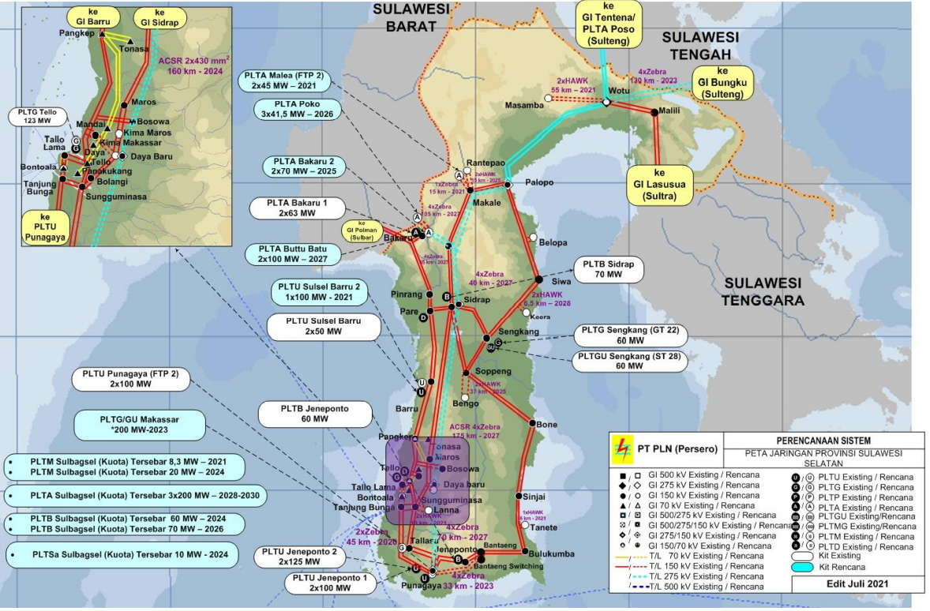

Slide 19
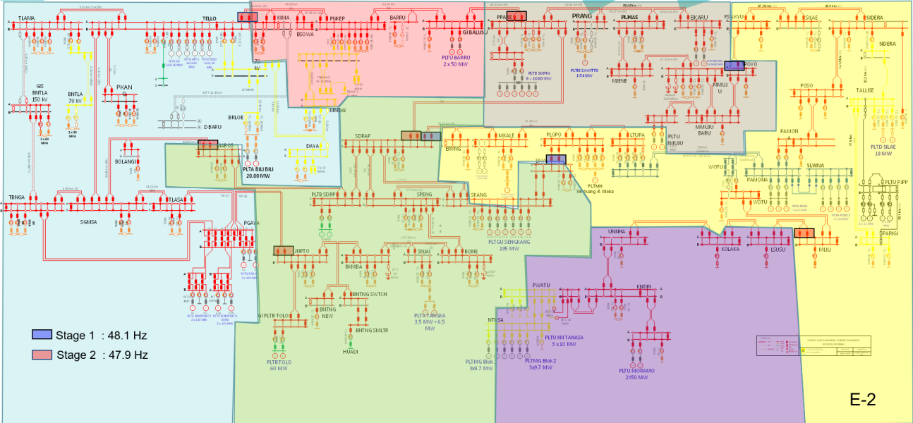

Slide 20
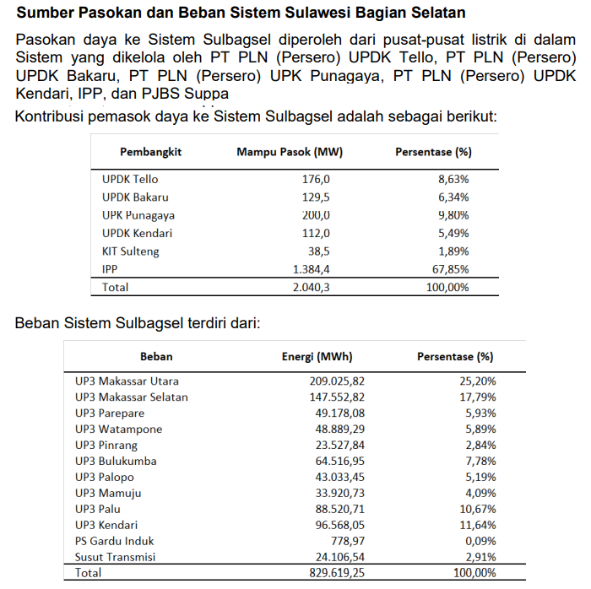

Slide 21
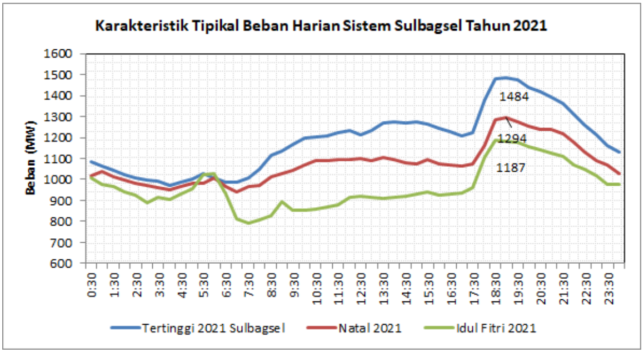

Slide 22
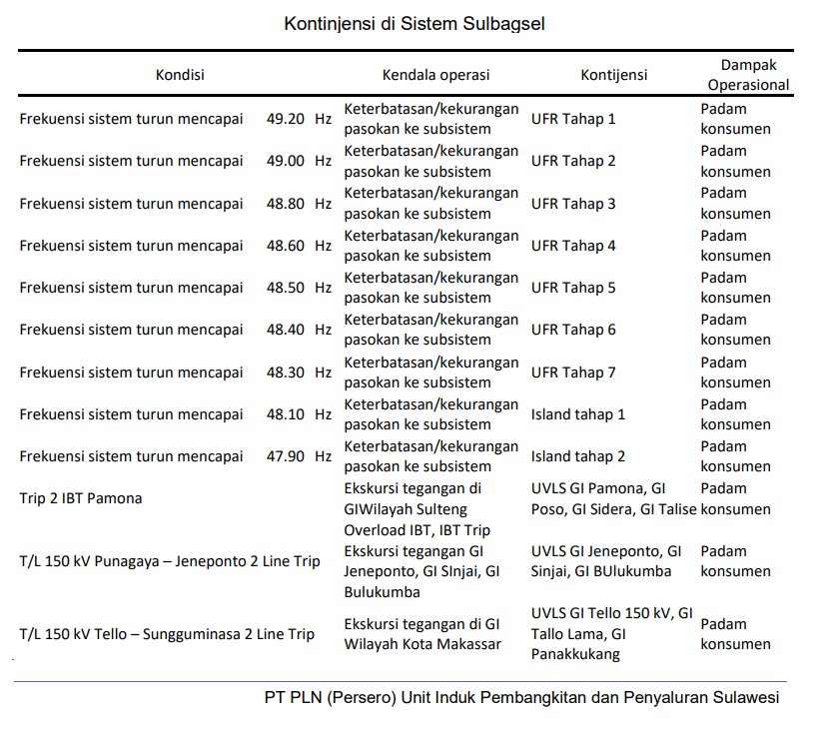

Slide 23
Spesifikasi Generator
Generator tipe HG75.5 dengan serial number 1-66S 60294.
Tegangan / frekuensi input : 6.3 kV / 50 Hz
Kapasitas daya : 17.7 MVA
Faktor Daya : 0.85
Eksitasi : AC 125 V, 3.2 A
Jumlah fasa : 3
Kecepatan putar : 750 rpm (8 kutub)

Slide 24
Kurva Kapabilitas Generator
Pada suhu 40ºC (merah), synchronous condenser mampu menghasilkan dan menyerap daya reaktif sampai 0.6 pu (10.62 MVAR)
Daya reaktif maksimal yang mampu dihasilkan synchronous condenser pada suhu 40 ºC (merah) lebih tinggi 33.3% jika dibandingkan apabila beroperasi sebagai generator pada rating faktor daya-nya.

Slide 25
Estimasi Inersia
Synchronous condenser memiliki nilai tipikal konstanta inersia sebesar 1 MJ/MVA.
Jika generator PLTG Tello dengan kapasitas 17.7 MVA dioperasikan sebagai synchronous condenser, maka sistem tenaga akan memiliki tambahan inersia sebesar 17.7 MJ.
Tambahan inersia membantu meningkatkan stabilitas sistem tenaga.

Slide 26
Skema Sinkronisasi
Skenario Simulasi
Ideal (Semua Parameter Sama)
Sudut fasa synchronous condenser mendahului grid sebesar 7.2º
Tegangan synchronous condenser lebih tinggi 5% dari grid
2.
ON
1.
OFF
CB Motor Poni OFF (1 s)
CB Grid ON (1,1 s)

Slide 27
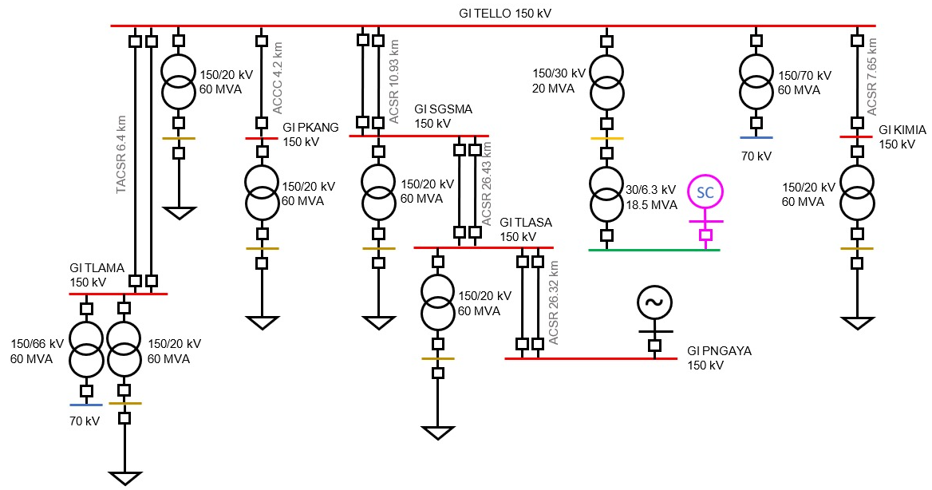

Slide 28
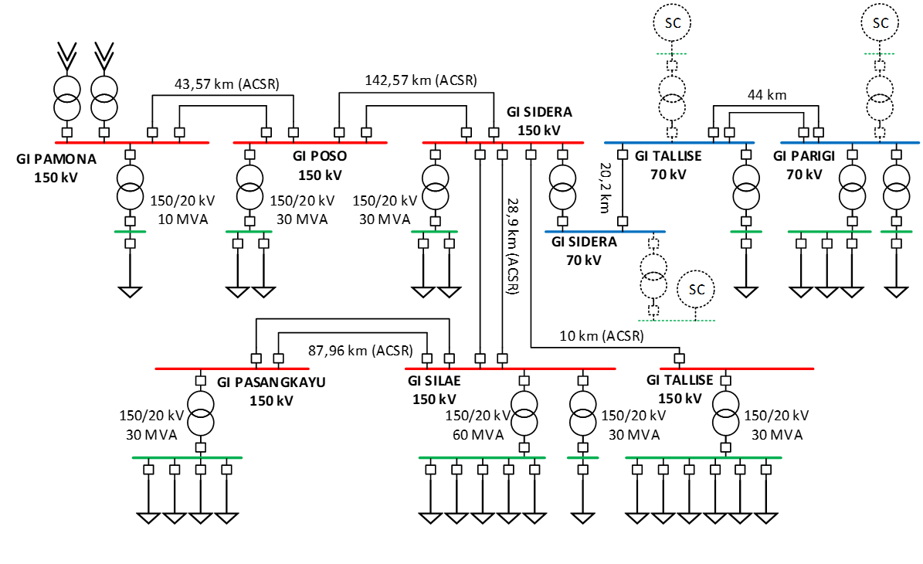

Slide 29
